Slide 1
Приёмы, средства и методы для интеллектуально-эмоциональной разрядки на уроках общественных дисциплин
«... То, что сам ты знаешь, передай другим,
Или то, чего не знаешь, от других возьми!»
Аухад ад-Дин Анвари.

Slide 2
Проект – это возможность учащихся выразить собственные идеи в удобной для них, творчески продуманной форме

Slide 3
Как-то один педагог написал, что понятие - проект можно определить как «от души выполняемый замысел»

Slide 4
Все, что я познаю, я знаю, для чего это мне надо и где и как я могу эти знания применить, - вот основной тезис современного понимания метода проектов

Slide 5
Что такое проектная методика? 1) совокупность поисковых, проблемных и творческих методов; 2) деятельность, в которой развивается креативность; 3) деятельность, в которой формируются определенные личностные качества учащихся в процессе создания конкретного продукта

Slide 6
Каждый год незабываемые проекты: 1) «Золотой век» России (история XIX века)- 2015 г.; 2) «По страницам советского кино » - 2016 г.; 3) «Назад в СССР» (к 95-летию СССР) – 2017 г.; 4) «Не расстанусь с комсомолом, буду вечно молодым» (к 100-летию ВЛКСМ)- 2018 г.

Slide 7
Наши «вишенки на торте» выпуск печатной газеты музеи-выставки издание книги знакомство с кухнями народов СССР выпуск памятного юбилейного значка печатание ретро-открыток розыгрыши вечера-воспоминаний еженедельный поход в киноклуб

Slide 8
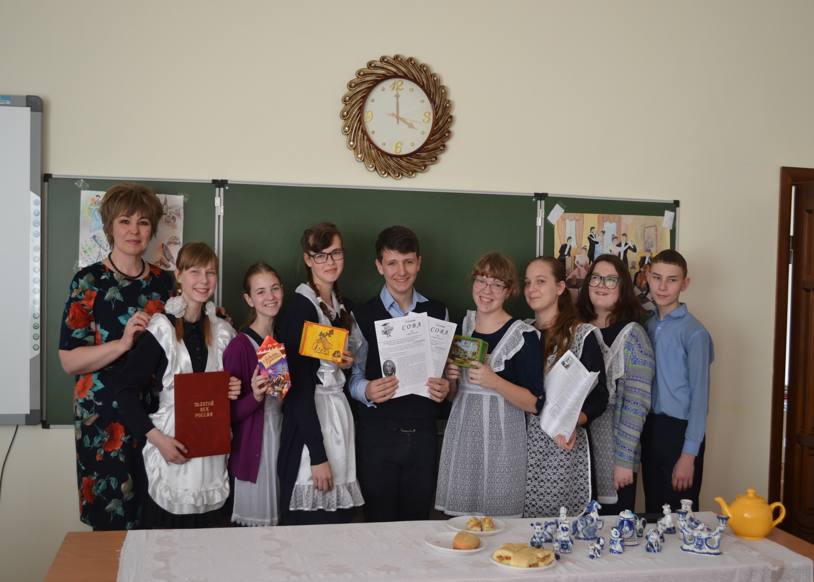

Slide 9
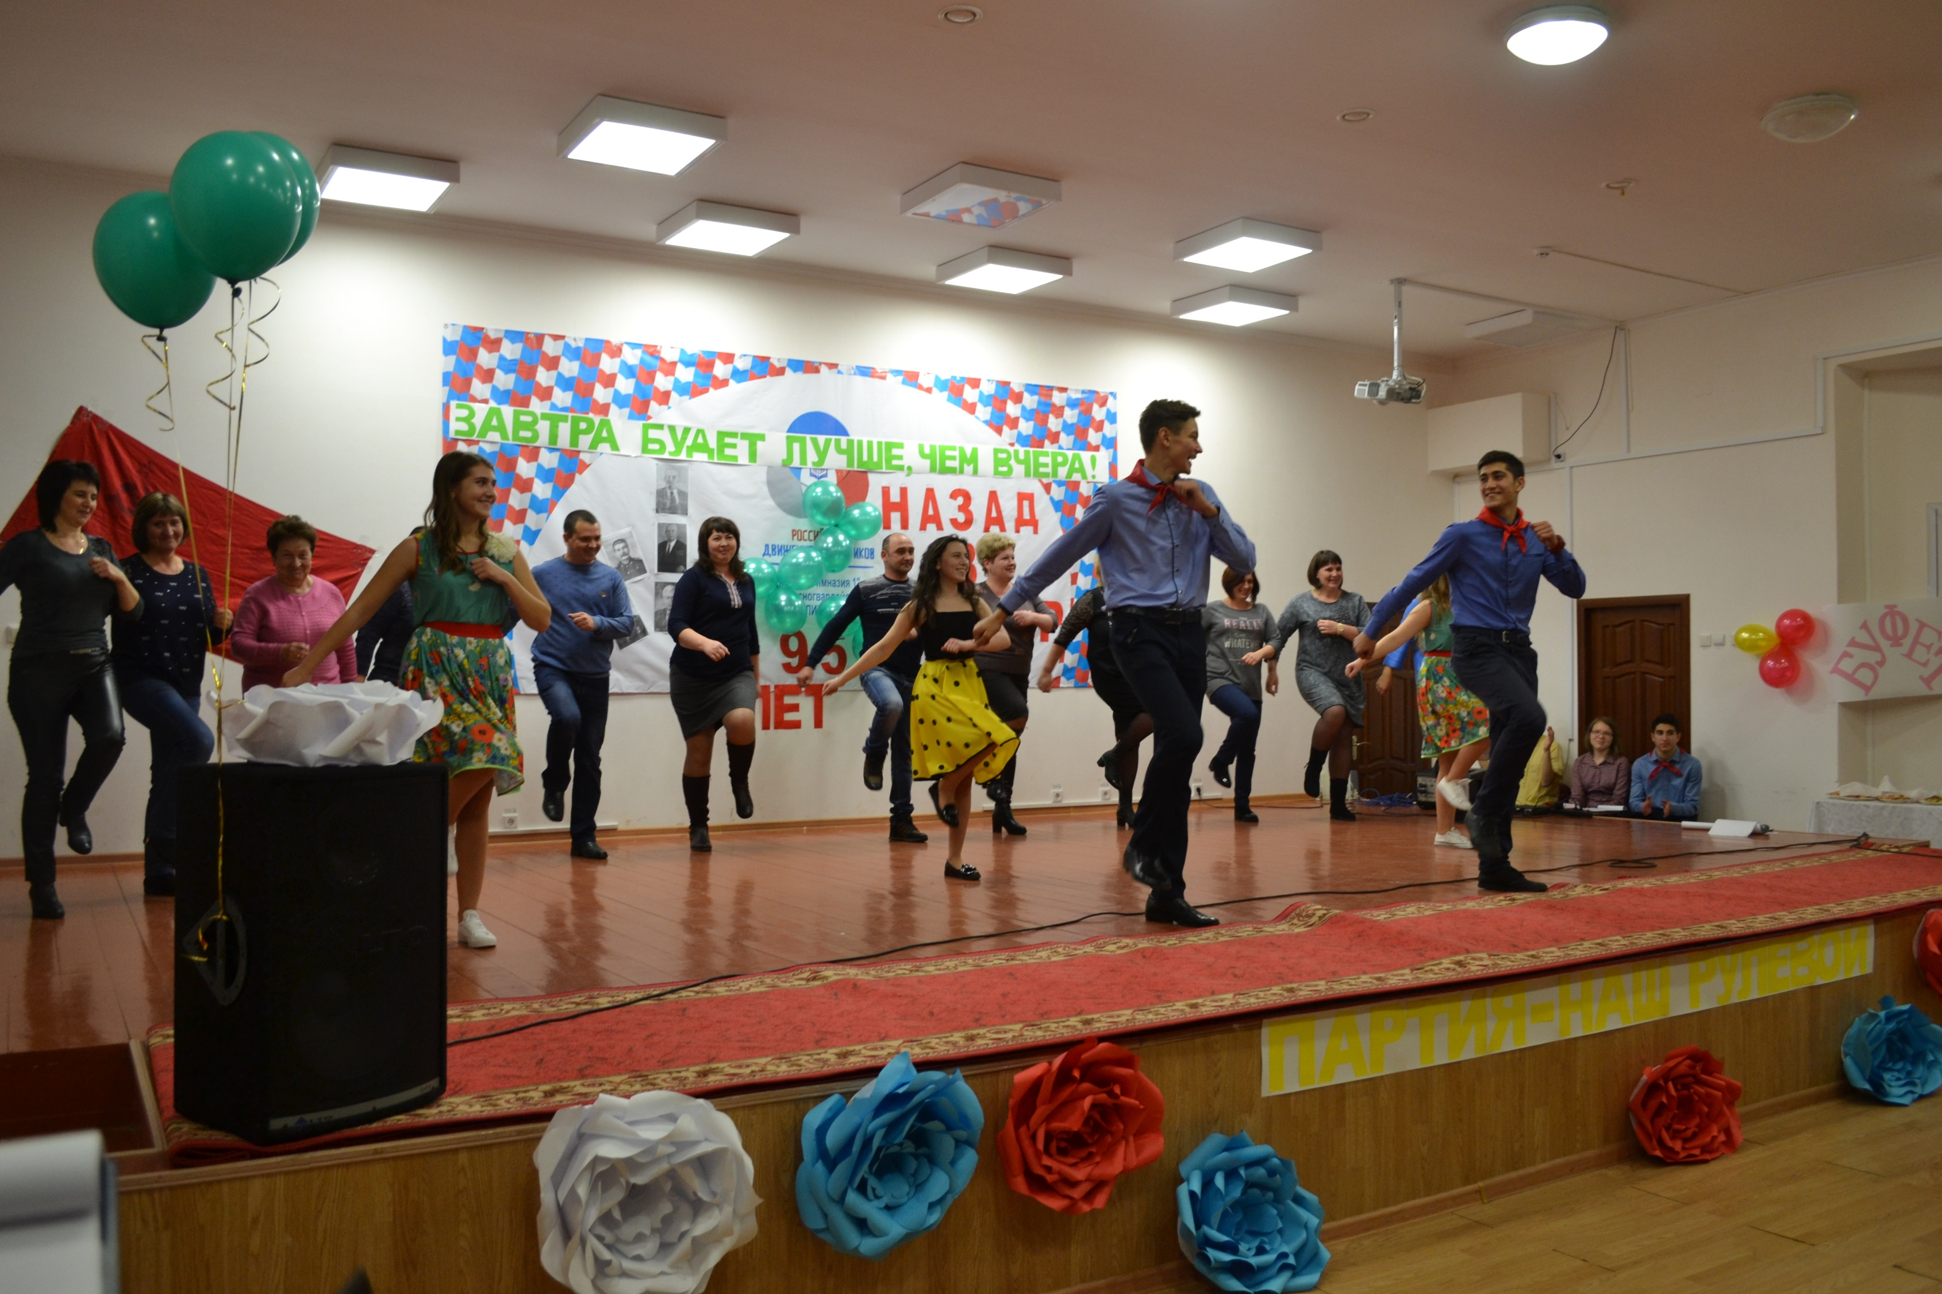
Наши «вишенки на торте» выпуск печатной газеты походы в музеи издание книги знакомство с кухней народов СССР выпуск памятного юбилейного значка поиск и печатание ретро - открыток проведение вечеров-воспоминаний еженедельные походы в клуб старого кино
Подзаголовок

Slide 10
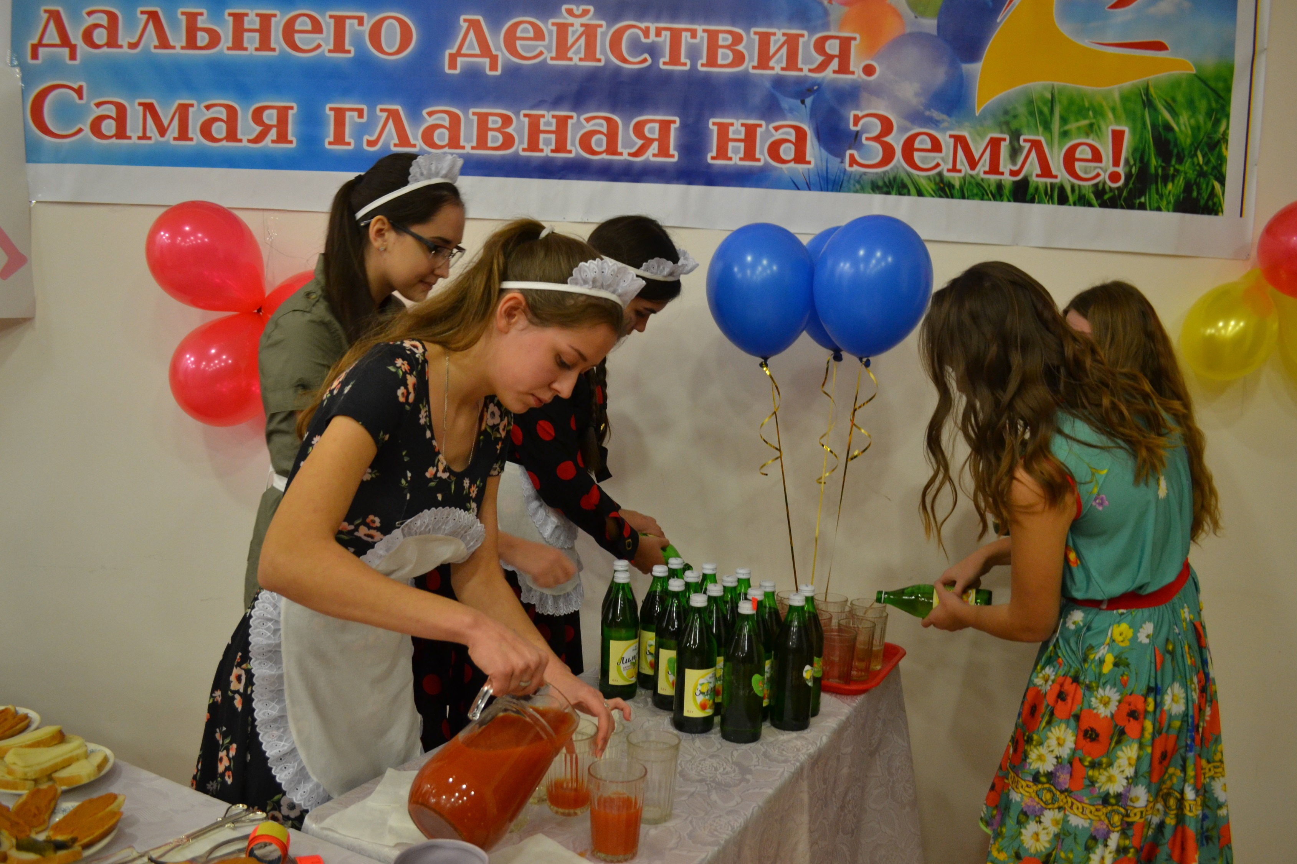
Подзаголовок

Slide 11
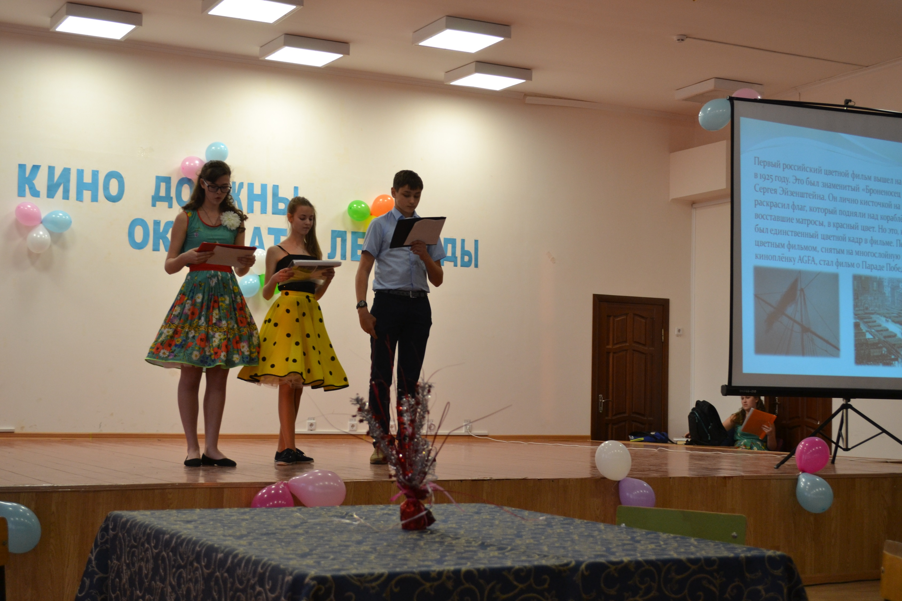
Подзаголовок

Slide 12
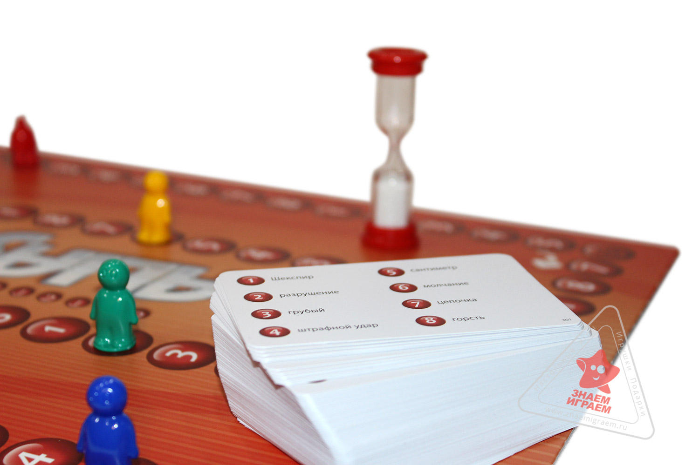
Что же такое игра «Alias»?

Slide 13
Смысл игры «Аlias» в угадывании слов. Записанные на карточках слова нужно объяснять другим участникам. За правильные ответы команде даются баллы
Чем хороша игра «Аlias»?
В нее можно играть практически неограниченным числом человек. Хотя рекомендовано от 4 до 12 участников.

Slide 14
Цель игры
Далеко идущая цель игры «Аlias», или «Скажи иначе» – развитие словарного запаса и сообразительности. Список слов может оказаться совершенно неожиданным и открыть пробелы в ваших знаниях.

Slide 15
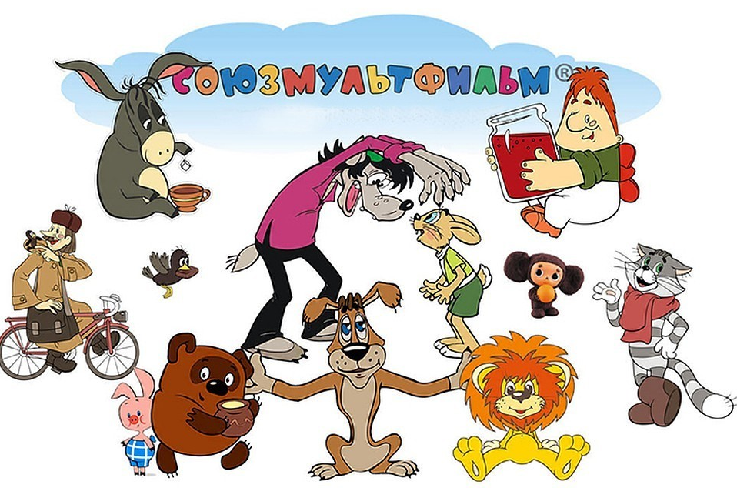
Подборка короткометражных мультфильмов по тематике курса «Обществознание» и «История»

Slide 16
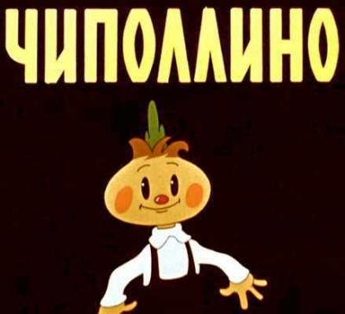
Урок по теме «Власть»
Дорогие ребята! Сегодня мы с вами будем изучать тему урока, которая является весьма сложной для понимания. Поэтому я предлагаю вам вспомнить сначала всем известную повесть-сказку «Приключения Чиполлино».
О чём эта книга?
(уч-ся вспоминают сюжет; учитель после высказываний говорит, что перед нами конкретный пример анатомии власти)

Slide 17
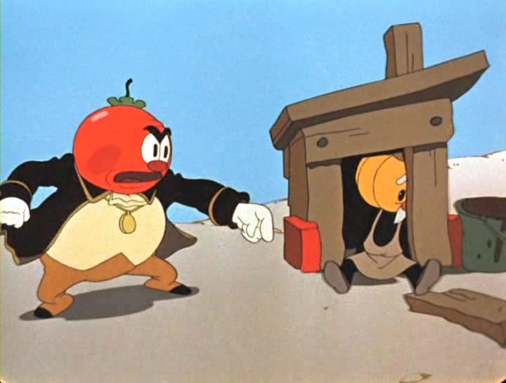
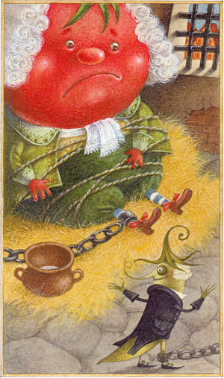
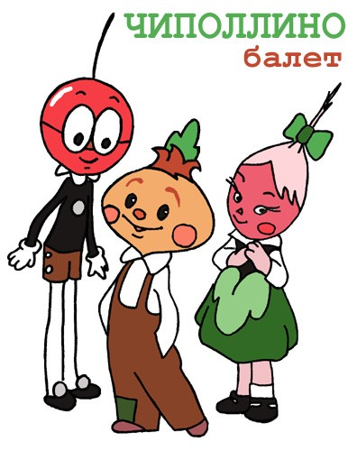
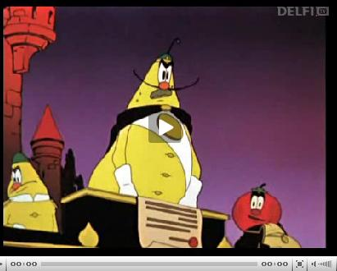
Лимон, Помидор, графини Вишни и др. сказочные герои станут действующими лицами современной политической жизни.
Заметим, что уже в сказке они выполняли очень колоритные
cоциальные роли
КАКИЕ?

Slide 18
«Синьор Зелёный Горошек – деревенский адвокат, расторопный малый, подтверждающий распоряжения синьора Помидора подходящими статьями закона…»
Кум Тыква «…весь свой век работал и только вздохи копил… Чуть не с самого детства мечтал он о том, что у него будет когда-нибудь собственный домик, и каждый год покупал по одному кирпичу для будущей постройки…»
Сеньор Помидор
«Езжу к тыквам – беднякам …С каждым часом я расту,
И к богатым дыням. Наливаясь соком,
Первый грош беру я сам, Потому что на посту
Два везу графиням… Нахожусь высоком…»
Чиполлино
«…Господа в блестящих шляпах
Наш обходят двор.
Видно луковый наш запах
Чересчур остёр…»

Slide 19
1. «Икар и мудрецы» (1976 г.)
Это короткометражная притча Фёдора Хитрука о безграничности человеческих возможностей и преодолении социальных ограничений.
2. «О птичках» (2000 г.)
Поучительный короткометражный мультфильм, который получил «Оскар» в 2002 году. Птички сидят на проводе и о чем-то спорят, но внезапно их объединяет одно — презрение к появившейся большой птице.
Это три минуты остроумной истории, которая учит помнить о жизненных ценностях и не рыть яму другим.
3. «Чужой голос» (1949 г.)
Лесные жители зачарованно с восторгом слушают пение Соловья, но концерт внезапно прерывает Сорока, только что прилетевшая из-за границы…
4. «Луна» (2011 г.)
В этом очаровательном мультфильме простая мораль: выбор жизненного пути важен для каждого человека, и сделать его он может в любом возрасте.

Slide 20
5. «Бумажный роман» (2012 г.) Это трогательный мультфильм о любви, о надежде, о случайных вещах, которые могут быть совсем не случайными.
6. «Длинный мост в нужную сторону» (2012 г.)
Этот короткометражный мультфильм под музыку Себастьяна Баха и Георга Генделя учит делать правильный выбор, менять приоритеты и слушать сердце.
7. «Чуня» (1968 г.)
Доброго поросенка так обидели животные, что он захотел превратиться в птицу. Мультфильм о принятии себя.
Замечательный советский мультик «Чуня» рассказывает историю о маленьком поросенке, который был чист, вежлив и совсем не походил на чумазую свинью.
8. «Синий зонтик» (2013 г.)
Кому-то сюжет может показаться банальным, но это поистине трогательная история о любви, надежде и прекрасном мире вокруг (даже когда кажется, что все уныло).

Slide 21
9. «Лава» (2014 г.)
Герои — два вулкана Уку и Леле — долго ждали появления родственной души.
Это замечательная история, которая заставляет верить в искреннюю любовь.
10. «Хранитель плотины» (2014 г.)
Городок существует благодаря усилиям непризнанного героя — маленького поросенка.
Мультфильм заставляет быть терпимыми, ответственными за свои поступки и смотреть внутрь, а не только на внешность.
11. «Похожие» (2015 г.)
Эта работа испанских режиссеров завоевала более 60 наград по всему миру. История о «правильном» воспитании, которое может быть таковым лишь поверхностно.
12. «Зачарованная» (2016 г.)
Это мультфильм о ненависти и ее пагубных последствиях.
Этот мультфильм учит идентифицировать свои эмоции, бороться с негативом и ценить близких.
13. «Один маленький шаг» (2018 г.)
Этот вдохновляющий мультфильм о стремлении, о вере в собственные силы и преодолении жизненных трудностей.

Slide 22
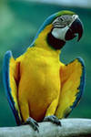
Как очень удачно заметил Гораций, «шутка, насмешливое слово часто удачнее и лучше определяют даже важные вещи, чем серьезное и глубокое изучение».
Политический анекдот - краткий смешной рассказ о какой-либо политической ситуации, поведении и чертах характера лидера и т.п.
Политический анекдот отличается намеренной гипертрофией черт и ситуаций (вплоть до абсурдизации), способствующей выразительному запоминанию и выявлению каких-то сторон политической жизни.

Slide 23
Анекдот как метод осмысления темы
Двое заключённых беседуют:
- Тебе сколько дали?
- 20 лет!
- За что?
- Ни за что!
Врёшь! Ни за что 10 дают!
В 10-м классе ввели новый предмет-сексологию. Учитель:
Дети! Любовь мужчины к мужчине и любовь женщины к женщине – это извращения, о них мы говорить не будем. В любви между мужчиной и женщиной вы и без меня разберётесь. Четвёртый и пятый вид любви – это любовь партии к народу и народа к партии. Этим с вами и будем заниматься весь год…

Slide 24
Анекдот как метод осмысления темы
Петроград. Октябрь 1917-го. К внучке декабриста вбегает горничная.
- Барыня! Радость-то какая! Революция!
- А что они хотят?
- Хотят, чтобы не было богатых!
- Странно… А мой дед хотел, чтобы не было бедных…
Могут ли быть в СССР, кроме коммунистической, другие политические партии?
- Конечно, сколько угодно. Только одна, коммунистическая, у власти, а все остальные – в тюрьме…
Что такое демократия?
- Это когда тебя посылают к чёрту, а ты идёшь куда захочешь…
У нас полная свобода, - говорит американец. – Я могу выйти к Белому Дому и кричать «Долой Буша!».
- Подумаешь! – говорит русский. – Я тоже могу выйти на Красную площадь и кричать «Долой Буша!».

Slide 25
Использование познавательных задач
Фрагмент урока «Поход Александра Македонского на Восток»
Познавательная задача:
родился в 356 г. до н.э.;
его отец родом из Македонии;
известно, что однажды он, укрощая своего строптивого коня Буцефала, услышал слова отца: «Ищи, сын мой, царство по себе, Македония слишком мала для тебя!»;
получил прекрасное образование, его учитель был сам Аристотель;
ему принадлежат слова: «Если неприятель перед нами и его нужно искать и ловить, значит, мы уже победили».
О ком идёт речь?

Slide 26
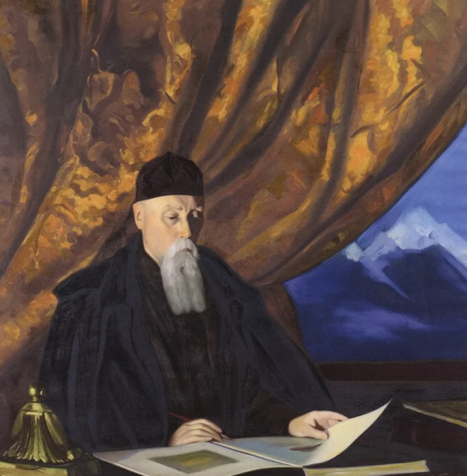
Фрагмент урока «Николай Рерих и его Пакт»
Познавательная задача:
археолог;
путешественник;
уже в юности проявляется как человек
широких возможностей, его увлекают театр и нумизматика,
литературное творчество и минералогия, ботаника и
рисование, музыка;
учился одновременно на юридическом факультете Петербургского университета и в Академии художеств, куда поступил в 1893 году;
его учителем в Академии был знаменитый пейзажист А.Куинджи;
первый цикл его картин известен под названием «Начало Руси. Славяне», а первая картина «Гонец» прямо с академической выставки была приобретена П. Третьяковым;
известен как театральный художник, оформивший на знаменитых Русских сезонах в Париже спектакли «Весна священная», «Князь Игорь»;
впоследствии живёт в США, Швеции, Англии, вскоре поселяется в Индии, где основывает Институт гималайских исследований «Урусвати»;
остаётся сказать, что на втором этапе своего творчества как художник он обращается к сияющим вершинам Гималай – Эвереста и Канченджанги.

Slide 27
Приём – SWОT (анализ) Проведение SWOT – анализ представляет собой заполнение матрицы, состоящей из четырех блоков, в центре матрицы записываем факт, явление, проблему, требующую исследования, а по блокам матрицы
S – сильные стороны изучаемого явления (англ. strengths – сильный)
W – слабые стороны изучаемого явления (англ. weaknesses– слабый)
О – возможности применения (англ. opportunities – возможности)
T – угрозы применения (англ. threats – угрозы)
Экономика России в 17 веке
Сильные стороны:
рост товарного производства с/х продукции;
появление мануфактур;
специализация районов на производстве одного вида продукции;
рост торговли;
появление общероссийских ярмарок;
рост числа ремесленных специальностей
Слабые стороны:
основывались на крепостном труде;
мало частновладельческих мануфактур;
выполняла заказы (чаще всего) государства;
дешёвая рабочая сила;
слабая заинтересованность собственников в совершенстве техники

Slide 28
Возможности:
жить лучше и богаче населению;
рост и развитие городов;
появление центров городов с определённой специализацией;
принятие Торгового устава 1653 г., определение 5% пошлины на ввозимые товары;
развитие периодических торгов в установленном месте (Ирбитская , Свенская);
накопление капитала в сфере торговли и ростовщичества
Угрозы:
замедленное развитие экономики из-за крепостного труда;
долгое время будет отсутствовать инициатива у работников;
отставание от стран Западной Европы;
создание ситуации для социальных движений

Slide 29
СМУТА
Сильные стороны | Слабые стороны | Возможности | Угрозы
прощение населению налоговых недоимок | социальные движения (протест тяглого населения) | повысить грамотность населения | смена местожительства населения
переориентация на новую жизнь | голод | сохранение преданности русского общества идее самовластия царя и повиновения царской власти | отсутствие заинтересованности населения развивать экономику
превращение самодержавной монархии в выборную | неурожаи | изменить экономическую ситуацию в пользу рынка | могут оказаться на троне иностранцы или «неумелые, случайные» люди
попытка организовать обучение дворянских детей в Западной Европе | пресечение династии | указала путь на сближение с Западной Европой | разрушение государственной власти
смена царской династии («новая жила») | появление самозванцев | появление новых лидеров в стране | интервенция извне
 | разворачивание Гражданской войны | подъём самосознания народа | одновременное существование нескольких политических центров
 |  | воспитать у граждан чувство патриотизма | оформление тенденции к окончательному закрепощению сельского и посадского населения

Slide 30
Метод «Шесть шляп мышления»
(по методике Э. де Боно)
Пример урока обществознания в 11 классе на тему: «Состояние гражданского общества в РФ»
Условия:
Давать один текст для всех.
Текст лучше официальный.
Для данного урока берём доклад Общественной палаты 2020 г. – «О состоянии гражданского общества в РФ в 2020 г.»

Slide 31
Красная шляпа: чувства и интуиция. В режиме красной шляпы у участников сессии появляется возможность высказать свои чувства и интуитивные догадки относительно рассматриваемого вопроса, не вдаваясь в объяснения о том, почему это так, кто виноват и что делать.
Белая шляпа: информация. В этом режиме мышления нас интересуют только факты. Мы задаемся вопросами о том, что мы уже знаем, какая еще информация нам необходима и как нам ее получить.
Черная шляпа: критика. Тут нужно во всём видеть недостатки, подвергать сомнению слова и цифры, искать слабые места и ко всему придираться. Черная шляпа позволяет дать волю критическим оценками, опасениям и осторожности. Она защищает нас от безрассудных и непродуманных действий, указывает на возможные риски и подводные камни.

Slide 32
Желтая шляпа: логический позитив. Желтая шляпа требует от нас переключить свое внимание на поиск достоинств, преимуществ и позитивных сторон рассматриваемой идеи.
Зеленая шляпа: креативность.
Творчество. Предложения. Каковы некоторые из возможных решений и действий? Каковы альтернативы? Находясь под зеленой шляпой, мы придумываем новые идеи, модифицируем уже существующие, ищем альтернативы, исследуем возможности, в общем, даем креативности зеленый свет.
Синяя шляпа: управление процессом. Синяя шляпа предназначена для управления самим процессом работы. В частности, ее используют в начале сессии для определения того, что предстоит сделать, и в конце, чтобы обобщить достигнутое и обозначить новые цели.

